Slide 1
313-indepth-rl
Apprentissage par renforcement de stratégies de traitement du VIH

Slide 2
Sommaire
Modèle
  Thérapie ciblée pour patients atteints du VIH
Algorithmes
  Fitted Q-iteration w/ Extra Trees (historical)
  DQN
  DQN fed with ReplayBuffer from ExtraTree Fitted Q-iteration
  PPO
Limites et perspectives
Notes:
Plan de la présentation : https://github.com/SuReLI/hiv_experiment/blob/main/2023/tentative%20de%20plan%20de%20pr%C3%A9sentation.md

Slide 3
Plan de la présentation : https://github.com/SuReLI/hiv_experiment/blob/main/2023/tentative%20de%20plan%20de%20pr%C3%A9sentation.md

Slide 4
Modèle
On modélise le traitement d’un patient atteint du VIH.
Deux papiers (2004 et 2006) s’intéressent au Structured Treatment Interruption (STI)
D’après le papier de 2004, l’état du patient est caractérisé par :
6 paramètres,
un ensemble d’équations différentielles avec 2 états localement stables (healthy / unhealthy).
Le traitement est une combinaison de 2 médicaments.
Performances de la stratégie : fonction des paramètres du patient et de la quantité de médicament prescrite.
Intérêt du STI :
Toxicité des médicaments à court et long terme
Efficacité accrue après reprise du traitement
Traitement plus léger (Non observance = principale cause d’échec du traitement)
Coût

Slide 5
Modèle (1)
2004 : Adams BM, Banks HT, Kwon HD, Tran HT. “Dynamic multidrug therapies for hiv: optimal and sti control approaches”, doi: 10.3934/mbe.2004.1.223
2006 : D. Ernst, G. -B. Stan, J. Goncalves and L. Wehenkel, "Clinical data based optimal STI strategies for HIV: a reinforcement learning approach", doi: 10.1109/CDC.2006.377527.
On modélise le traitement d’un patient atteint du VIH
L’objectif est Structured Treatment Interruption (STI)
  Toxicité (short term and long term side effects/toxicities)
  Efficacité
  Arrêt traitement
6 paramètres du patient
Système d’équations différentielles
Traitement avec 2 médicaments
  4 actions possibles
Modèle de récompense : maximiser l’efficacité de la réponse immunitaire tout en limitant le recours à des médicaments

Slide 6
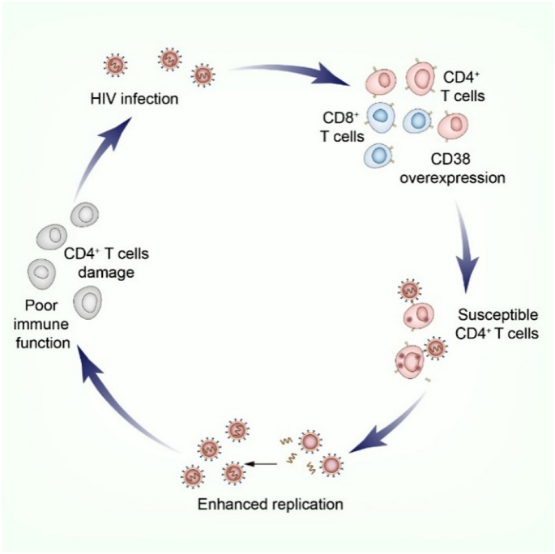
Contexte - HIV
Le VIH s’attaque au système immunitaire
  lymphocytes T auxiliaires (CD4+ T cells), rôle important dans la réponse immunitaire adaptative
  macrophages et cellules dendritiques.
Sans traitement, Syndrome Immunodéficience Acquise (SIDA)
  après 8 ans en moyenne
  décès du patient par maladies opportunistes

Slide 7
Contexte - HIV
Plusieurs défis lors du traitement
  Empêcher la diminution des CD4+
  Diminuer les risques de mutations
Le traitement repose sur les ART (Antiretroviral Therapy)
  Cocktail de médicaments (habituellement 3)
  Éviter les mutations en diminuant la quantité de virus

Slide 8
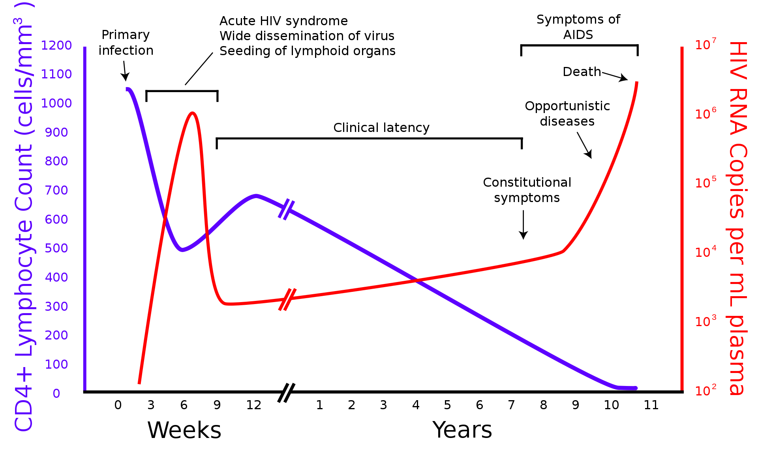
Contexte - Évolution VIH sans traitement
AIDS is defined as an HIV infection with either a CD4⁺ T cell count below 200 cells per µL or the occurrence of specific diseases associated with HIV infection. (Mandell, Bennett, and Dolan (2010). Chapter 118.)
CD4+ normal range : 500 to 1500 cells/mm³ (https://www.ncbi.nlm.nih.gov/books/NBK513289/)
T1
V

Slide 9

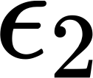
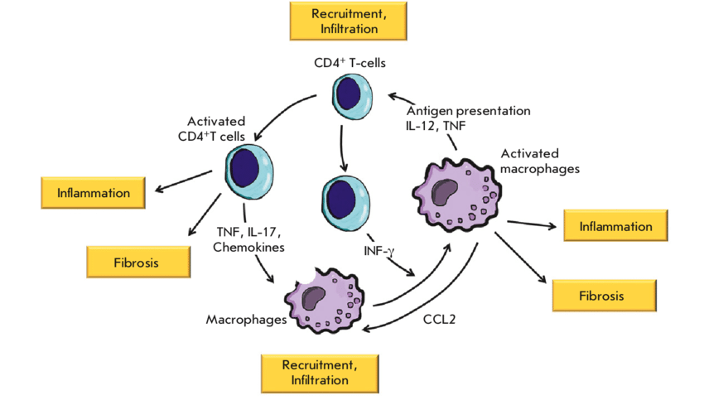


Modèle de la Simulation
Dans le modèle, la stratégie est réévaluée tous les 5 jours.
Définition de l’État du Patient
Définition du Traitement
T1
T2
T1*
T2*
V
E
RT Inhibitors
Protease
Inhibitors
Modèle de la Récompense

Slide 10
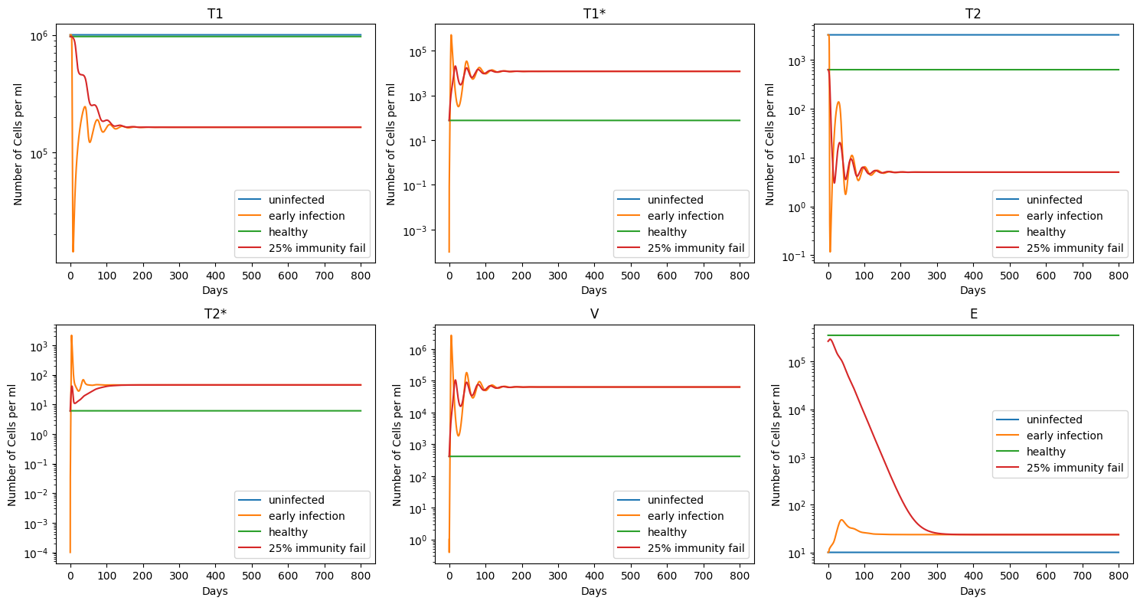
Visualisation du Simulateur
On simule ici l’état de 4 patients sans traitement pendant une durée de 800 jours.

Slide 11
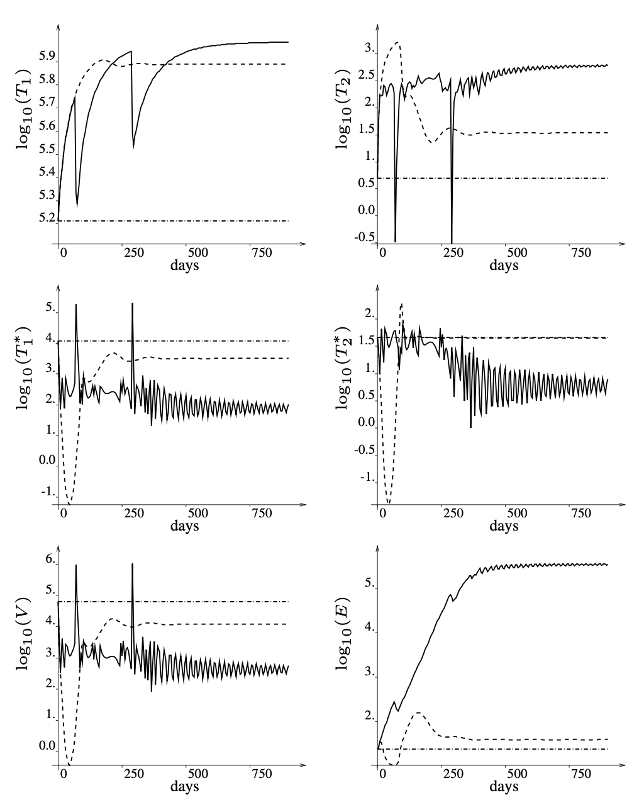
Comparaison entre différents Traitements (Ernst et al, 2006)
Ici on compare un traitement pour un patient dans l’état “unhealthy”, avec un traitement ininterrompu et pas de traitement. La stratégie obtenue par RL provoque l’interruption du traitement à 2 reprises
Traitement avec 2 interruptions
Sans Traitement
Traitement Ininterrompu

Slide 12
L'approche de Ernst et al 2006: Fitted Q-Iteration with Extra-trees
Utilisation d’un replay buffer initial RB_0 : 30 patients simulés sur 200 itérations ( ~ 3 ans) avec actions aléatoires → 6000 couples {(s, a) , r}, premier fitting
Fitting itératif replay buffer stacké (nouveaux couples : epsilon greedy (0.15) ) → sur 10 epochs

Slide 13
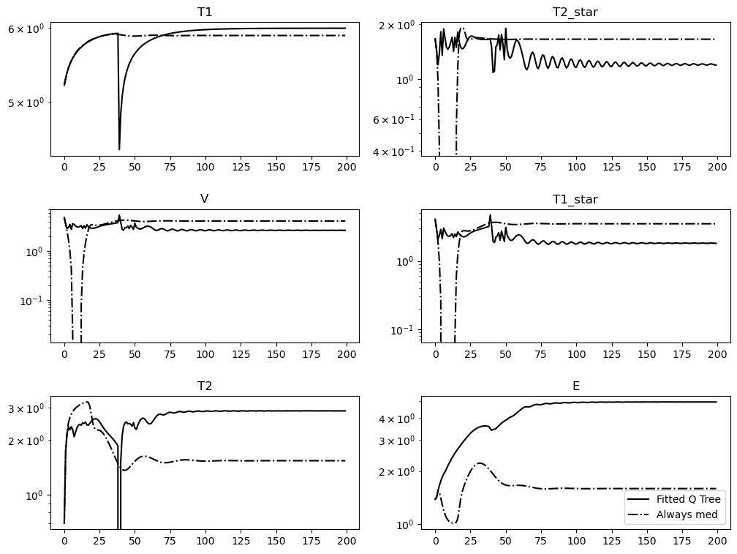
L'approche de Ernst et al 2006: Fitted Q-Iteration with Extra-trees

Slide 14
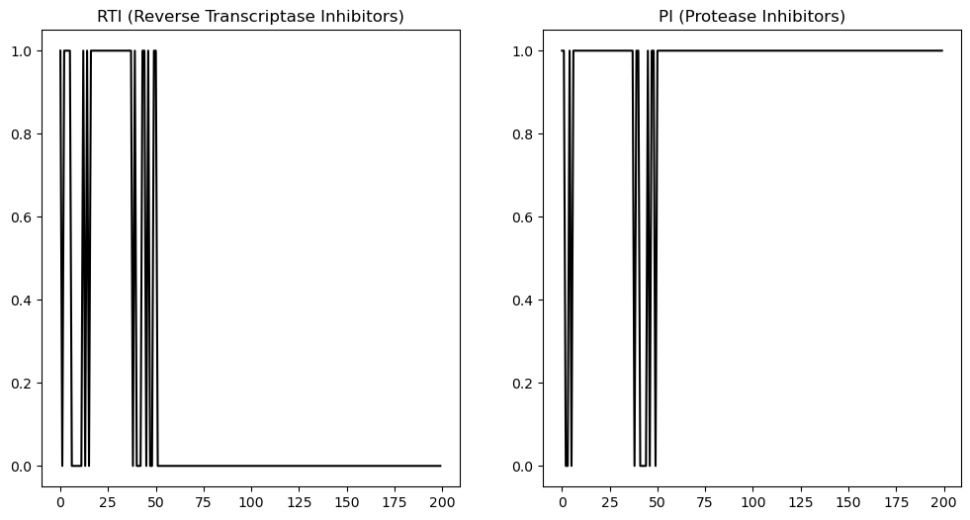
Politique de médicaments utilisée

Slide 15
L'approche de Ernst et al 2006: Fitted Q-Iteration with Extra-trees
Limites, améliorations, alternatives…
Dynamique mal connue
Définition du problème de contrôle optimal
Observations partielles
Passage à l’échelle avec un algorithme robuste

Slide 16
L'approche de Ernst et al 2006: Fitted Q-Iteration with Extra-trees
Tentative de visualisation de la robustesse de l’algorithme :
Approche en réalisant du Domain Randomization
Entraînement sur 30 patients différents, possédant des paramètres différents
Paramètres choisis aléatoirement selon une loi uniforme

Slide 17
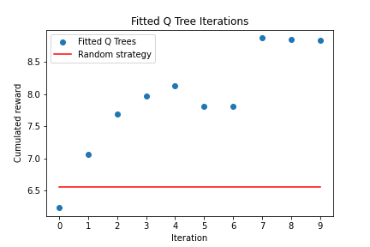
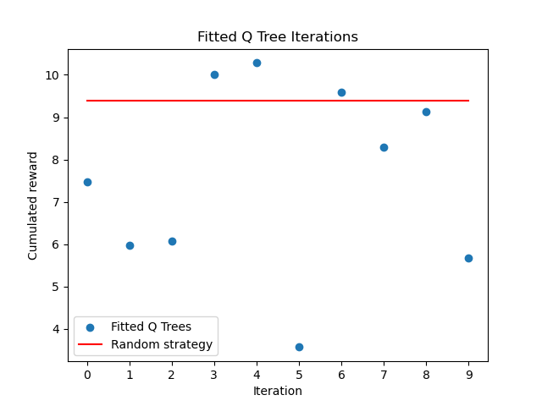
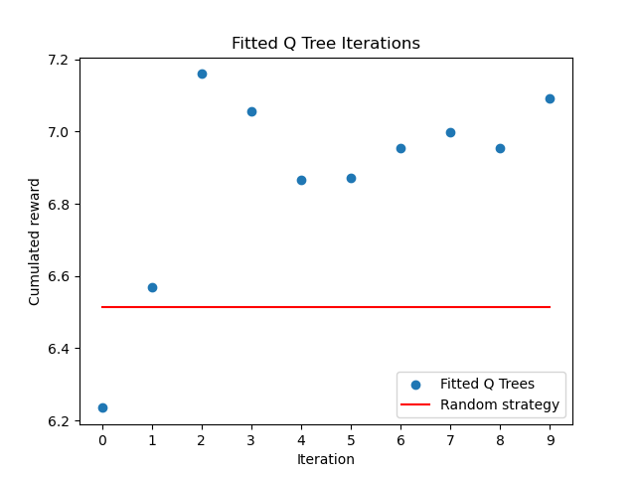
L'approche de Ernst et al 2006: Fitted Q-Iteration with Extra-trees
Training
Modalité du test
30 Patients Standards
Sur un patient Standard
Sur un patient aux paramètres aléatoires
30 Patients avec paramètres aléatoires

Slide 18
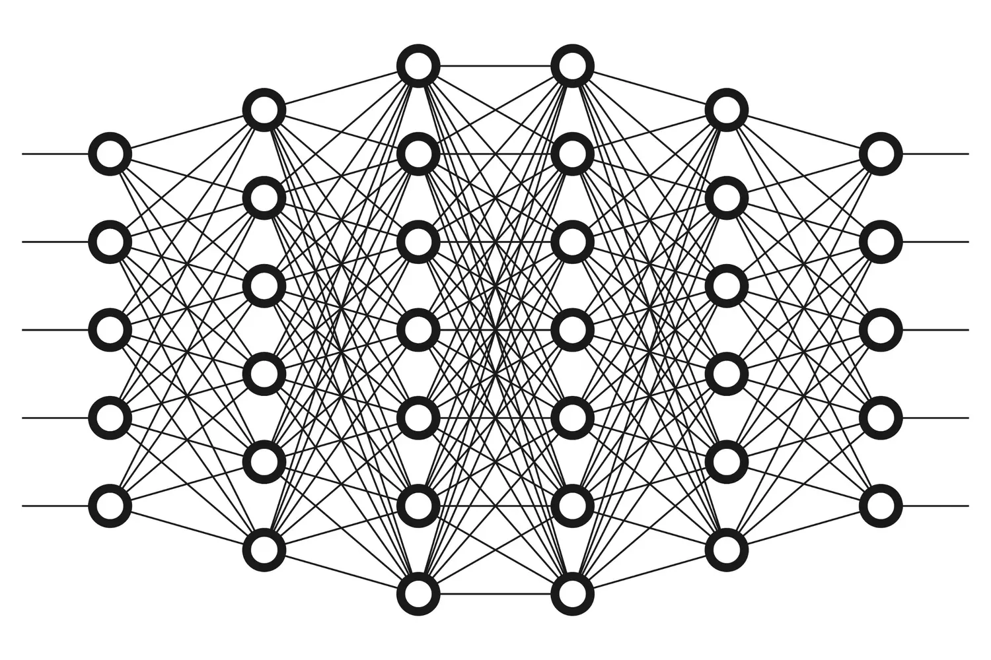
Deep Q-network (DQN)
Objectif : Définir une une politique d’action optimale (prise ou non de médicaments) en fonction de l’état du patient à un instant donné.
Idée :
Utiliser des réseaux de neurones pour apprendre la valeur Q à donner à chaque action en fonction de l’état du patient. L’apprentissage se fait par expérience en simulant des épisodes pour un patient atteint.
Une fois ce modèle mis au point, la meilleure action à réaliser est celle avec la plus grande valeur.
s = (T1, T1*, T2, T2*, V, E)
(Q(s,a1), Q(s, a2), ...)
Valeurs des actions a1, a2, … sachant s l’état du patient
État du patient

Slide 19
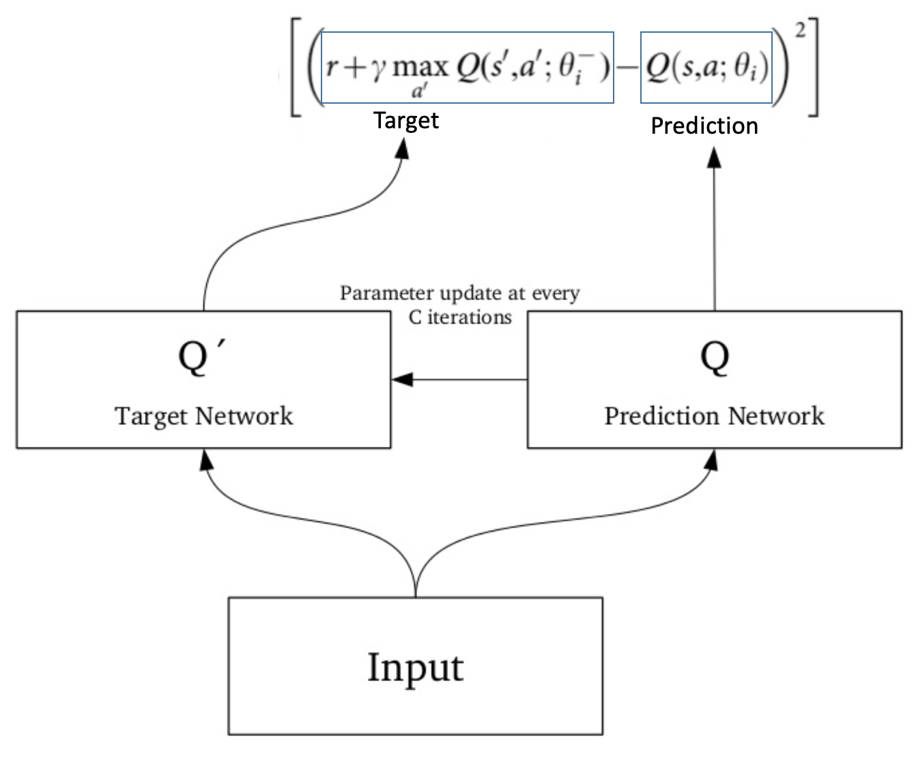
Deep Q-network (DQN): Algorithme
Caractéristiques de l’algorithme:
Exploration d’actions aléatoire
Deux réseaux appris en parallèle
Discount factor sur les récompenses

Slide 20
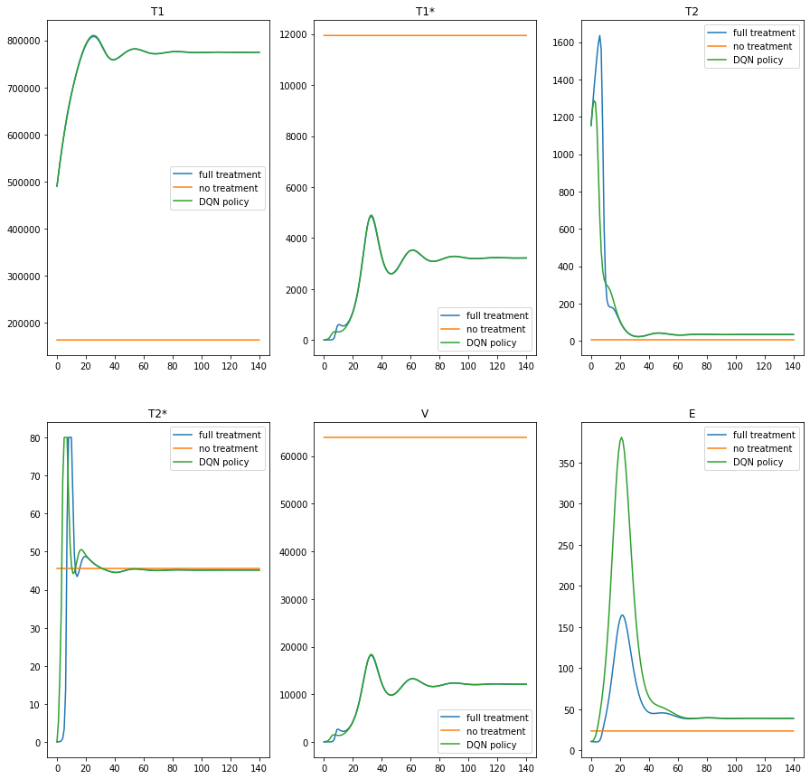
Deep Q-network (DQN): Résultats
Observation 1:
Politique sans interruption de traitement par défaut

Slide 21
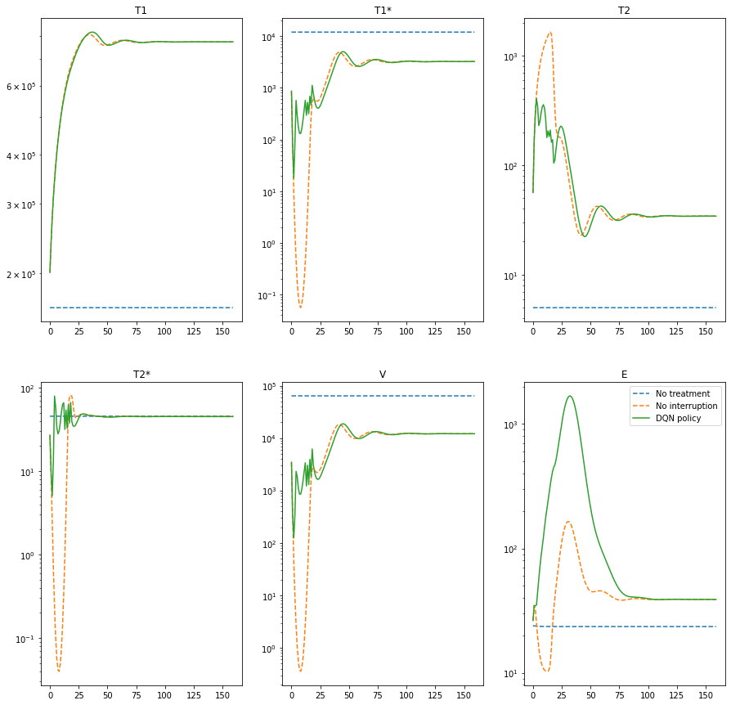
Deep Q-network (DQN): Résultats
Observation 2:
Nouveaux paramètres.
Interruptions visibles.
Retour à l’état “unhealthy”

Slide 22
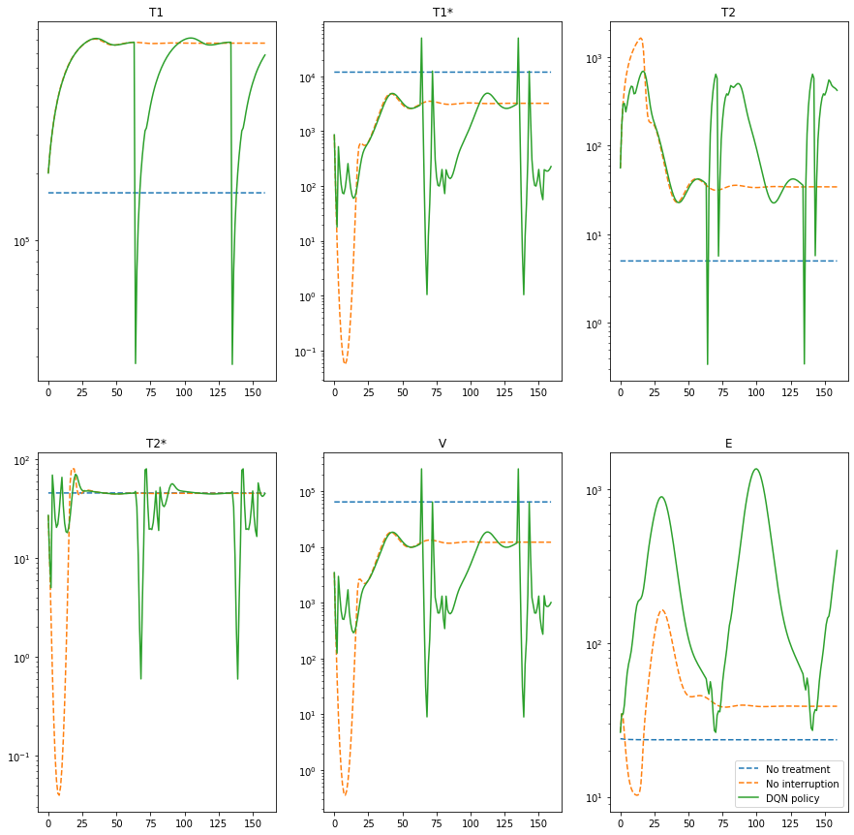

Slide 23
Deep Q-network (DQN): Limitations
Limites, améliorations, alternatives…
Premier plateau atteint assez rapidement : traitement continu
Difficulté d’exploration

Slide 24
DQN avec ReplayBuffer du Fitted Q-Iteration
Motivations: exploration difficile par DQN, résultats très bons avec Xtrees.
Entraînement offline d’un DQN

Slide 25
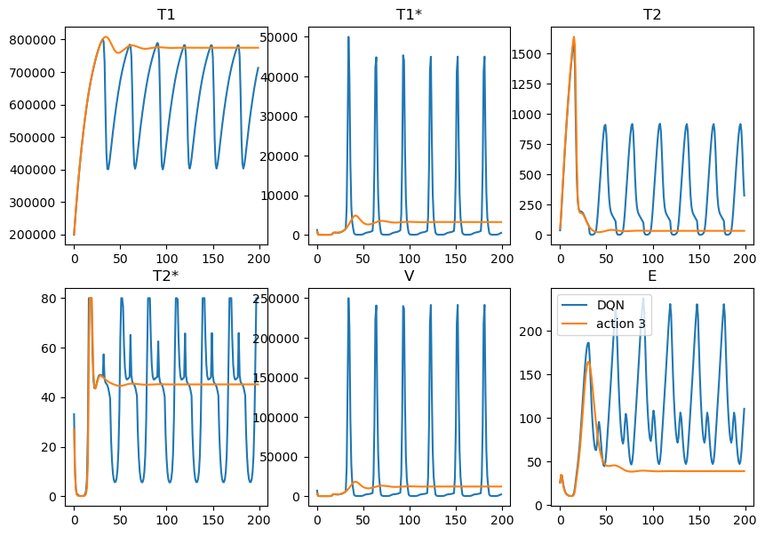
DQN avec ReplayBuffer du Fitted Q-Iteration
Reward : 17 millions

Slide 26
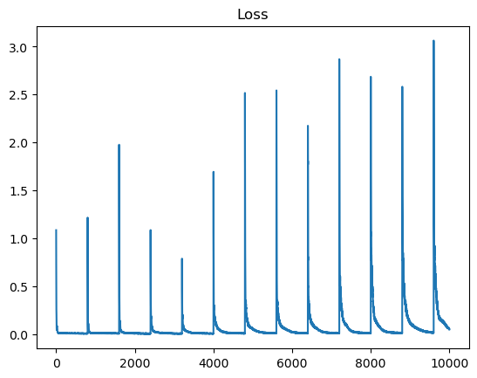
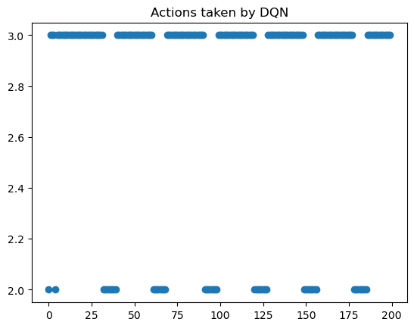
DQN avec ReplayBuffer du Fitted Q-Iteration

Slide 27
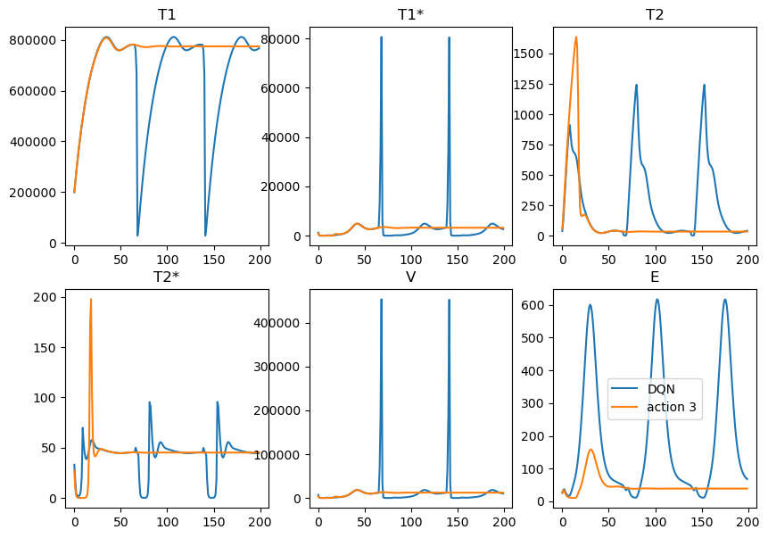
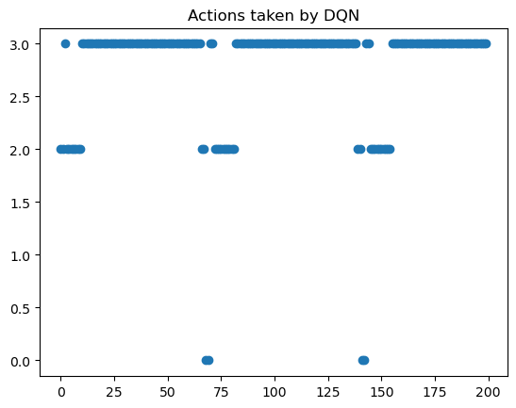
DQN avec ReplayBuffer du Fitted Q-Iteration
20k epochs,

Slide 28
Proximal Policy Optimization : PPO
Objectif : Définir une une politique d’action optimale (prise ou non de médicaments) en fonction de l’état du patient à un instant donné.
Idée :
Utiliser des réseaux de neurones pour apprendre la “valeur” à donner à chaque action en fonction de l’état du patient. L’apprentissage se fait par expérience en simulant des épisodes pour un patient atteint.
Une fois ce modèle mis au point, la meilleure action à réaliser est celle avec la plus grande valeur.
s = (T1, T1*, T2, T2*, V, E)
(Q(s,a1), Q(s, a2), ...)
Valeurs des actions a1, a2, … sachant s l’état du patient
État du patient

Slide 29
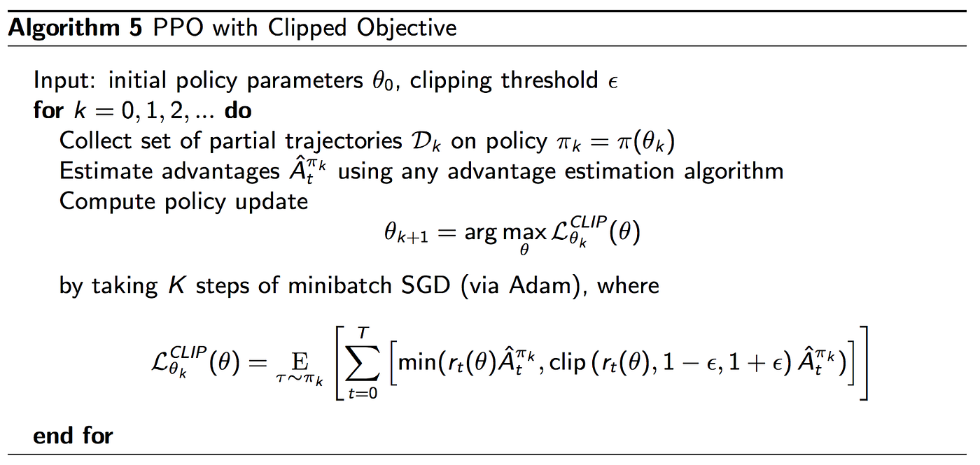
Proximal Policy Optimization : PPO
Algorithme: le réseau de neurones est ici entraîné par descente de gradient (méthode dite de Policy Gradient). Cela est rendu possible grâce au policy gradient theorem qui permet de calculer le gradient de la police.

Slide 30
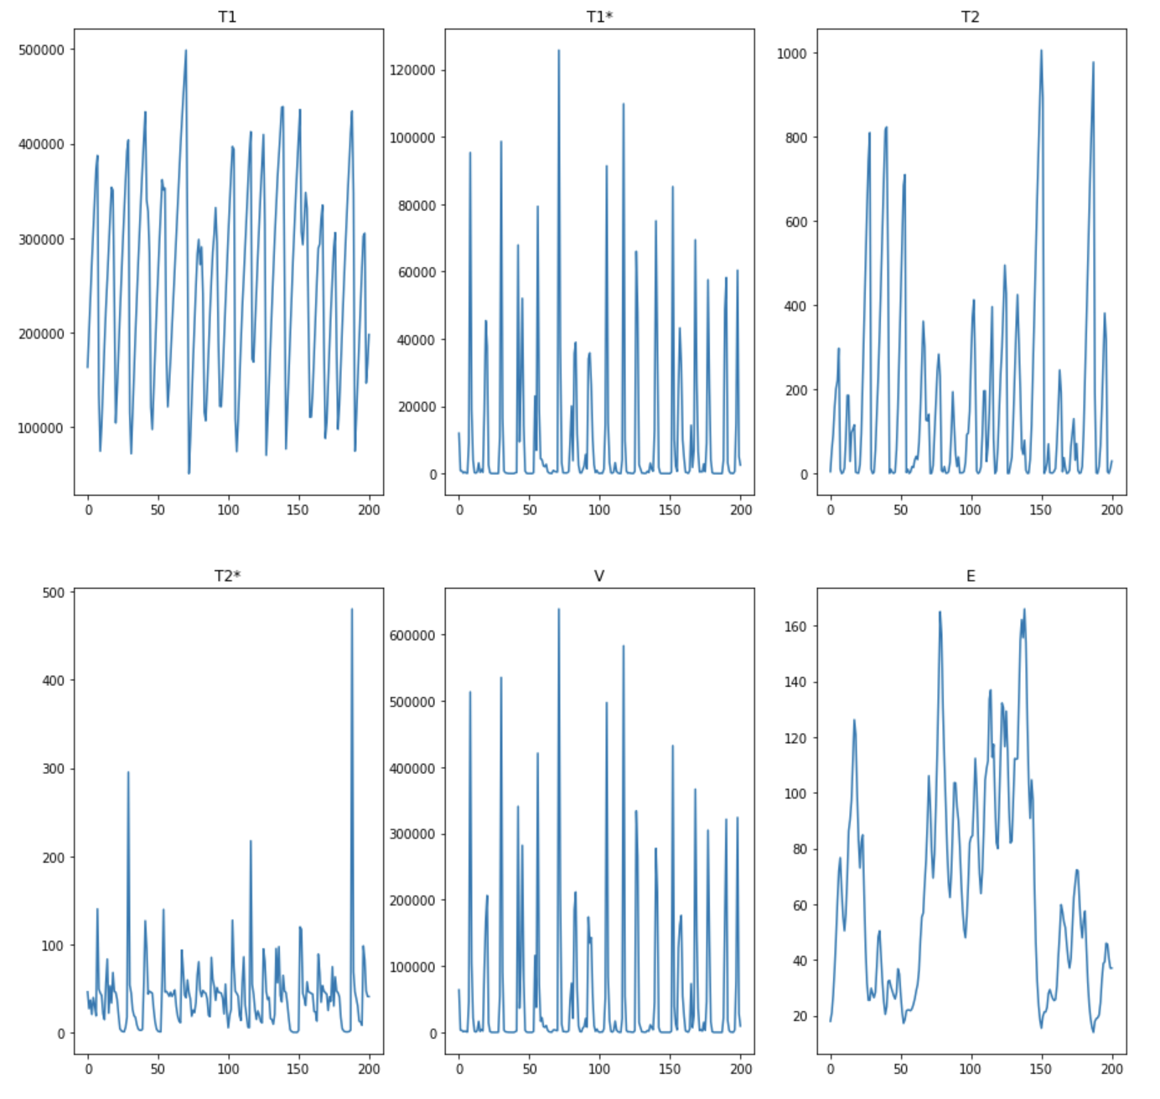
Proximal Policy Optimization : PPO
Résultats : On obtient après beaucoup d'entraînement, on obtient seulement une récompense moyenne de 28M soit ~100 fois moins que le résultat escompté

Slide 31
Proximal Policy Optimization : PPO
Limitations :
Exploration difficile
Calculs lourds -> temps de calcul conséquents(~2h pour 500 epochs)
Le modèle ne converge pas vraiment, en moyenne la récompense augmente au fil des epochs mais forte retombée de temps en temps.
Les résultats dépendent et de l’état initial, et de la répartition des récompenses

Slide 32
Limites du Modèle global
1 Patient avec paramètres très spécifiques (Traitement Spécifique)
  Robustesse de la méthode
4 Actions de Traitement (Discrètes, avec 2 médicaments)
  Habituellement trithérapie
Pas de Bruit / Incertitude
  Dans le simulateur, le patient va réagir de manière déterministe au traitement - pas le cas dans la vrai vie
  Pas d’étude de l’influence du bruit sur la stratégie trouvée.
Pertinence du modèle de récompense ?

Slide 33
Bibliographie:
2004 : Adams BM, Banks HT, Kwon HD, Tran HT. “Dynamic multidrug therapies for hiv: optimal and sti control approaches”, doi: 10.3934/mbe.2004.1.223
2006 : D. Ernst, G. -B. Stan, J. Goncalves and L. Wehenkel, "Clinical data based optimal STI strategies for HIV: a reinforcement learning approach", doi: 10.1109/CDC.2006.377527.

